Slide 1
RACE
МОДЕЛЬНЫЙ РЯД 19|20

Slide 2
МОДЕЛИ RACE
SPEEDMAX STIFF
SPEEDMAX
RCS
RC9
Line Up 19|20 // Nordic // Stöcke // Race

Slide 3
МОДЕЛИ RACE
RC5 - QC
RC3 CARBON
RC3
Line Up 19|20 // Nordic // Stöcke // Race

Slide 4
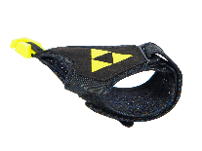
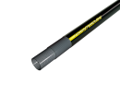
SPEEDMAX STIFF
24000
SPEEDMAX STIFF
ПРЕИМУЩЕСТВА ДЛЯ ПОТРЕБИТЕЛЕЙ:
ИНФОРМАЦИЯ:
Модель для профессионалов, имеет знак RACE CODE. Новые ультра-легкие, прочные палки из 100% UHM углеволокна. Эргономичная новая рукоятка F-Speed с пробкой Mucos® в зоне хвата. Оптимизированный новый темляк F-Speed значительно улучшает контроль за палкой и даёт максимальную передачу энергии во время отталкивания. Маленькая гоночная лапка Race Lite Aero. Доступны в разборном виде.
Эргономичный темляк F-Speed улучшает конроль и передачу энергии Минимальный вес рукоятки и уверенный хват Супер жёсткое древко из 100% UHM углеволокна для эффективной прередачи усилий при отталкивании
Улучшенная балансировка
Артикул: Z40019 Ростовка: 135-175 (интервал 2,5 см)/ K155, K175 Длина образцов: 145 см Древко: 100% углеволокно Air Carbon UHM 5.4 Диаметры: 16:9 мм Рукоятка: F-Speed Grip Темляк: F-Speed Strap Лапка: Race Lite Aero Small Basket Наконечник: Sintered metal
ОСНОВЫЕ ТЕХНОЛОГИИ:
Race Code
F-Speed Grip
Air Carbon UHM Shaft
F-Speed Strap
Модельный ряд 19|20 // Nordic // Палки // Race

Slide 5
SPEEDMAX
23500
SPEEDMAX
ПРЕИМУЩЕСТВА ДЛЯ ПОТРЕБИТЕЛЕЙ:
ИНФОРМАЦИЯ:
Модель для профессионалов, имеет знак RACE CODE. Новые ультра-легкие прочные палки сделаны из 100% UHM углеволокна. Эргономичная новая рукоятка F-Speed с пробкой Mucos® в зоне хвата. Оптимизированный новый темляк F-Speed значительно улучшает контроль за палкой и даёт максимальную передачу энергии во время отталкивания. Маленькая гоночная лапка Race Lite Aero. Доступны в разборном виде.
Эргономичный темляк F-Speed улучшает конроль и передачу энергии Минимальный вес рукоятки и уверенный хват Супер жёсткое древко из 100% UHM углеволокна для эффективной прередачи усилий при отталкивании
Улучшенная балансировка
Артикул: Z40119 Ростовка: 135-175 (интервал 2.5 см) / K155, K175 Длина образцов: 145 см Древко: 100% углеволокно Air Carbon UHM 5.4 Диаметры: 16:9 мм Рукоятка: F-Speed Grip Темляк: F-Speed Strap Лапка: Race Lite Aero Small Basket Наконечник: Sintered metal
ОСНОВЫЕ ТЕХНОЛОГИИ:
Race Code
F-Speed Grip
Air Carbon UHM Shaft
F-Speed Strap
Модельный ряд 19|20 // Nordic // Палки // Race

Slide 6
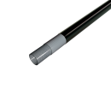
RCS
14000
RCS
ПРЕИМУЩЕСТВА ДЛЯ ПОТРЕБИТЕЛЕЙ:
ИНФОРМАЦИЯ:
Гоночная модель для соревнований и тренировок. Сверхлегкие палки из 100% Air Carbon HM углеволокна. Эргономичная новая рукоятка F-Speed с пробкой Mucos® в зоне хвата. Оптимизированный новый темляк F-Speed значительно улучшает контроль за палкой и даёт максимальную передачу энергии во время отталкивания. Система быстрозаменяемых лапок Multi Tip. Доступны в разборном виде.
Сверхлёгкое древко из 100% Air Carbon HM углеволокна Эффективно передают усилия и прекрасно работают Система быстрозаменяемых лапок Multi-tip
Артикул: Z40219 Ростовка: 135-175 (интервал 2.5 см) / K155, K175 Длина образцов: 145 см Древко: 100% углеволокно Air Carbon HM 4.8 Диаметры: 16:9 мм Рукоятка: F-Speed Grip Темляк: F-Speed Strap Лапка: Multi Tip Aero S Basket Наконечник: Sintered metal
ОСНОВЫЕ ТЕХНОЛОГИИ:
Multi Tip System
F-Speed Grip
Air Carbon HM Shaft
F-Speed Strap
Модельный ряд 19|20 // Nordic // Палки // Race

Slide 7
RC9
10500
RC9
ПРЕИМУЩЕСТВА ДЛЯ ПОТРЕБИТЕЛЕЙ:
ИНФОРМАЦИЯ:
Гоночная модель для соревнований и тренировок. Палки стали на 20% жёстче при том же весе. Эргономичная новая рукоятка F-Speed с пробкой Mucos® в зоне хвата. Оптимизированный новый темляк F-Speed значительно улучшает контроль за палкой и даёт максимальную передачу энергии во время отталкивания Система быстрозаменяемых лапок Multi Tip. Доступны в разборном виде.
Лёгкое древко из 100% Air Carbon HM углеволокна Эффективно передают усилия и прекрасно работают Система быстрозаменяемых лапок Multi-tip
Артикул: Z40319 Ростовка: 135-175 (интервал 2.5 см) / K155, K175 Длина образцов: 145 см Древко: 100% углеволокно Air Carbon HM 4.8 Диаметры: 16:9 мм Рукоятка: F-Speed Grip Темляк: F-Speed Strap Лапка: Multi Tip Aero S Basket Наконечник: Sintered metal
ОСНОВЫЕ ТЕХНОЛОГИИ:
100% Air Carbon HM Shaft
F-Speed Grip
Multi Tip System
F-Speed Strap
Модельный ряд 19|20 // Nordic // Палки // Race

Slide 8
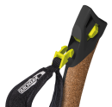
RC5 - QC
6200
RC5 - QC
ПРЕИМУЩЕСТВА ДЛЯ ПОТРЕБИТЕЛЕЙ:
ИНФОРМАЦИЯ:
Спортивная композитная модель для тренировок и любительских соревнований. Новые палки с улучшенным соотношением прочность-вес. Рукоятка Race Cork с пробкой в зоне хвата. Система темляков Quick Click позволяет быстро отстегнуть/пристегнуть темляк к рукоятке. Большая гоночная лапка Race Lite Aero. Удобно использовать на марафонах.
Лёгкая композитная спортивная модель
Повышенная прочность и оптимальный баланс
Быстро и легко отстегивается /пристегивается темляк
Артикул: Z41319 Ростовка: 130-170 (интервал 5 см) Длина образцов: 145 см Древко: 20% углеволокно Air Carbon HM 4.0 Диаметры: 16:9 мм Рукоятка: Race Cork Grip Темляк: Quick Click Strap Лапка: Race Lite Aero Big Basket Наконечник: Hardened Steel Tip
ОСНОВЫЕ ТЕХНОЛОГИИ:
Air Carbon HM Shaft
Race Cork Grip
Quick Click
Race Lite Aero Big
Модельный ряд 19|20 // Nordic // Палки // Race

Slide 9
RC3 CARBON
4800
RC3 CARBON
ПРЕИМУЩЕСТВА ДЛЯ ПОТРЕБИТЕЛЕЙ:
ИНФОРМАЦИЯ:
Отличный выбор для любителей. Композитная палка с износостойкой пробковой рукояткой Filled Cork и гоночным темляком Race. Большая гоночная лапка Race Lite Aero позволяет кататься в любых погодных условиях.
Лёгкая композитная спортивная модель
Износостойкая пробковая рукоятка
Дышащий гоночный неопреновый темляк
Артикул: Z41519 Ростовка: 120-170 (интервал 5 см) Длина образцов: 145 см Древко: Air Carbon Composite 3.0 Диаметры: 16:9 мм Рукоятка: Filled Cork Grip Темляк: Race Strap Лапка: Race Lite Aero Big Basket Наконечник: Hardened steel
ОСНОВЫЕ ТЕХНОЛОГИИ:
Air Carbon HM Shaft
Filled Cork Grip
Race Strap
Race Lite Aero Big
Модельный ряд 19|20 // Nordic // Палки // Race

Slide 10
RC3
4000
RC3
ПРЕИМУЩЕСТВА ДЛЯ ПОТРЕБИТЕЛЕЙ:
ИНФОРМАЦИЯ:
Лучший выбор для любителей. Алюминиевая модель с износостойкой пробковой рукояткой Filled Cork и гоночным темляком Race. Большая гоночная лапка Race Lite Aero позволяет кататься в любых погодных условиях.
Лёгкая алюминиевая спортивная модель
Износостойкая пробковая рукоятка
Хорошее соотношение цена-качество
Дышащий гоночный неопреновый темляк
Артикул: Z41619 Ростовка: 120-170 (интервал 5 см) Длина образцов: 145 см Древко: Алюминий Alu 6013 Диаметры: 16:9 мм Рукоятка: Filled Cork Grip Темляк: Race Strap Лапка: Race Lite Aero Big Basket Наконечник: Sintered metal
ОСНОВЫЕ ТЕХНОЛОГИИ:
Aluminium Shaft
Filled Cork Grip
Race Strap
Race Lite Aero Big
Модельный ряд 19|20 // Nordic // Палки // Race

Slide 11
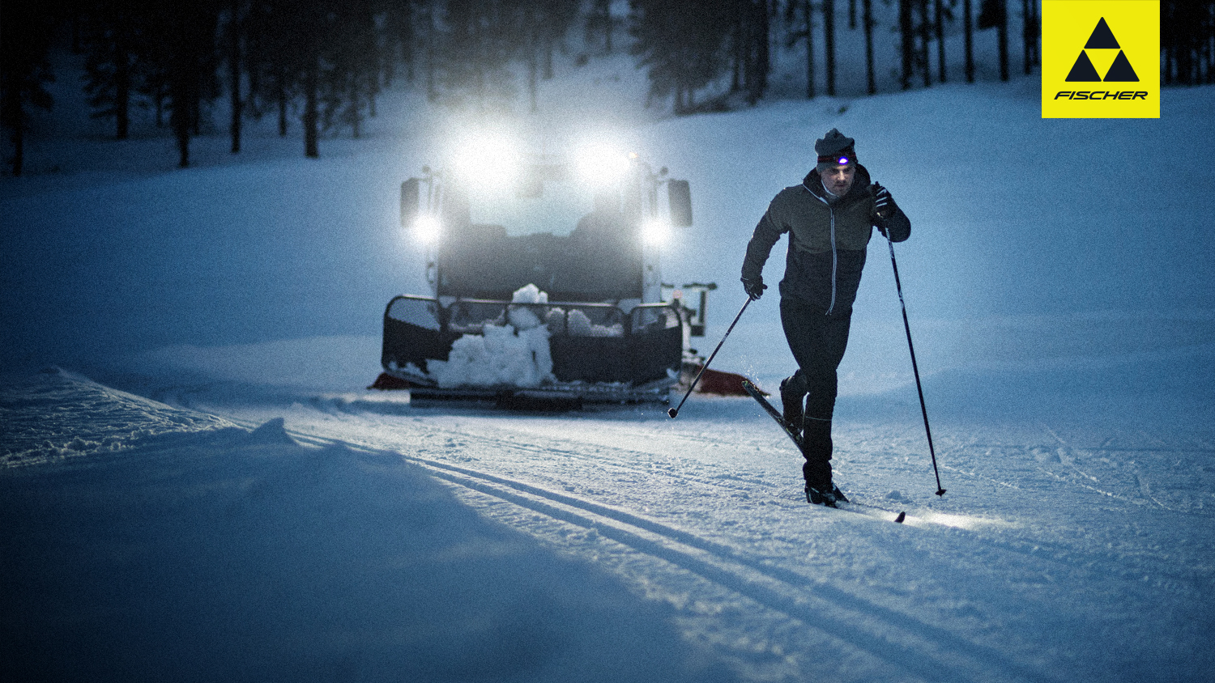
FITNESS
МОДЕЛЬНЫЙ РЯД 19|20

Slide 12
МОДЕЛИ FITNESS
XC SUPERLITE
XC PERFORMANCE
XC SPORT
Модельный ряд 19|20 // Nordic // Палки // Fitness

Slide 13
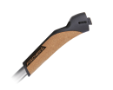
XC SUPERLITE
3400
XC SUPERLITE
ПРЕИМУЩЕСТВА ДЛЯ ПОТРЕБИТЕЛЕЙ:
ИНФОРМАЦИЯ:
Идеальная модель для первых тренировок и лыжных прогулок. Прочное алюминиевое древко, комфортная рукоятка Cork с пробкой в зоне хвата. Мягкий, прямой и широкий темляк Comfort. Большая гоночная лапка Race Lite Aero позволяет кататься в любых погодных условиях. Палки подойдут любителям как опытным, так и начинающим.
Алюминиевые палки для любителей
Легкие и прочные
Эргономичная рукоятка с пробкой в зоне хвата
Удобный широкий прямой темляк
Артикул: Z44018 Ростовка: 120-165 (интервал 5 см) Длина образцов: 145 см Древко: Алюминий Alu 6013 Диаметры: 16:9 мм Рукоятка: Cork Grip Темляк: Comfort Strap Лапка: Race Lite Aero Big Basket Наконечник: Hardened steel
ОСНОВЫЕ ТЕХНОЛОГИИ:
Aluminium Shaft
Cork Grip
Comfort Strap
Race Lite Aero Big
Модельный ряд 19|20 // Nordic // Палки // Fitness

Slide 14
XC PERFORMANCE
2800
XC PERFORMANCE
ПРЕИМУЩЕСТВА ДЛЯ ПОТРЕБИТЕЛЕЙ:
ИНФОРМАЦИЯ:
Прочная алюминиевая палка с прорезиненной рукояткой TPR. Прямой темляк Loop 30. Большая гоночная лапка Race Lite Aero позволяет кататься в любых погодных условиях. Палки подойдут любителям как опытным, так и начинающим.
Алюминиевые палки для любителей
Надёжные и прочные
Эргономичная рукоятка из полиуретана
Удобный широкий прямой темляк
Артикул: Z44118 Ростовка: 120-165 (интервал 5 см) Длина образцов: 145 см Древко: Алюминий Alu 6061 Диаметры: 16:9 мм Рукоятка: TPR Grip 2.0 Темляк: Loop 30 Strap Лапка: Race Lite Aero Big Basket Наконечник: Hardened Steel Tip
ОСНОВЫЕ ТЕХНОЛОГИИ:
Aluminium Shaft
Race Lite Aero Big
Модельный ряд 19|20 // Nordic // Палки // Fitness

Slide 15
XC SPORT
1980
XC SPORT
ПРЕИМУЩЕСТВА ДЛЯ ПОТРЕБИТЕЛЕЙ:
ИНФОРМАЦИЯ:
Базовая любительская модель из 100% стекловолокна для лыжных прогулок. Прямой темляк Loop 20. Широкая туристическая лапка Touring 15 позволяет кататься по трассе, в парках и в лесу.
Для любителей лыжных прогулок Надежные и прочные Проверенные технологии и конструкция
Артикул: Z44218 Ростовка: 120-165 (интервал 5 см) Длина образцов: 145 см Древко: Стекловолокно Fibre Диаметры: 15 мм Рукоятка: Mono Grip Темляк: Loop 20 Strap Лапка: Touring 15 Basket Наконечник: Hardened steel
ОСНОВЫЕ ТЕХНОЛОГИИ:
Модельный ряд 19|20 // Nordic // Палки // Fitness

Slide 16
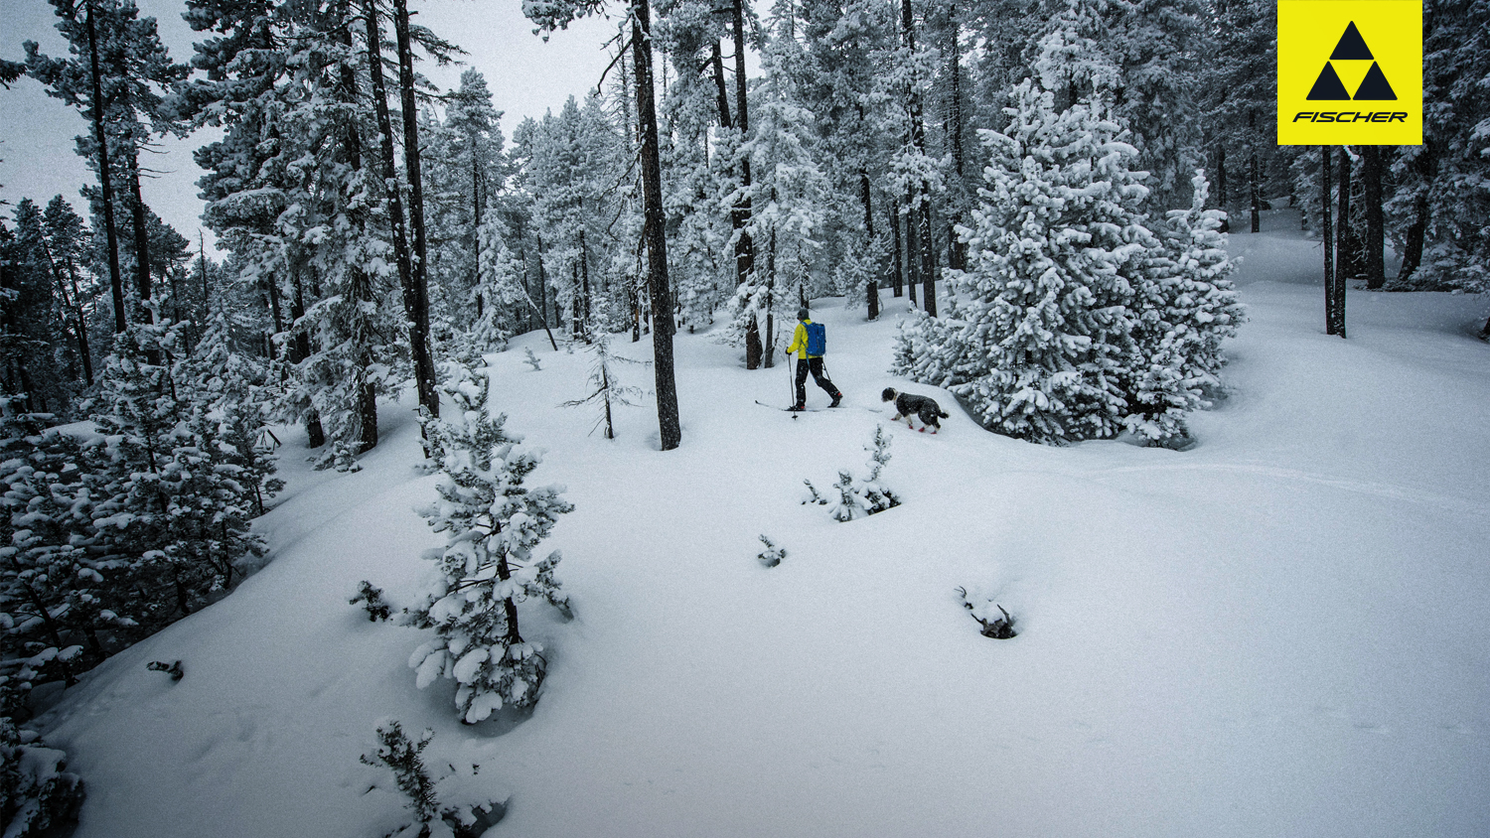
ADVENTURE
МОДЕЛЬНЫЙ РЯД 19|20

Slide 17
МОДЕЛИ ADVENTURE
BCX VARIOLITE
BCX MOUNTAIN
BC OFFTRACK
Модельный ряд 19|20 // Nordic // Палки // Adventure

Slide 18
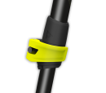
BCX VARIOLITE
6300
BCX VARIOLITE
ПРЕИМУЩЕСТВА ДЛЯ ПОТРЕБИТЕЛЕЙ:
ИНФОРМАЦИЯ:
Надежная алюминиевая модель для лыжных походов, с возможностью регулировки длины палки благодаря системе Air Lock 2. Рукоятка Multi с пробкой в зоне хвата с возможностью изменения хвата на сложном рельефе. Широкий, прямой темляк BC. Усовершенствованная большая лапка Flex Lite позволяет передвигаться по глубокому снегу.
Лёгкий вес и прочность
Возможность изменения длины в зависимости от крутизны склона
Пробковая рукоятка Multi с возможностью изменения хвата
Артикул: Z45018 Ростовка: 95-160 см (телескопические) Древко: Алюминий Alu 7075 Диаметры: 16:14:9 мм Рукоятка: Multi Grip Темляк: BC Strap Лапка: Flex Lite Basket Наконечник: Sintered metal
ОСНОВЫЕ ТЕХНОЛОГИИ:
Aluminium Shaft
Air Lock 2.0
Multi Grip
BC Strap
Модельный ряд 19|20 // Nordic // Палки // Adventure

Slide 19
BCX MOUNTAIN
4450
BCX MOUNTAIN
ПРЕИМУЩЕСТВА ДЛЯ ПОТРЕБИТЕЛЕЙ:
ИНФОРМАЦИЯ:
Алюминиевая модель для лыжных походов и прогулок по неподготовленным трассам. Рукоятка Multi с пробкой в зоне хвата с возможностью изменения хвата на сложном рельефе. Широкий, прямой темляк BC. Усовершенствованная большая лапка Flex Lite позволяет передвигаться по глубокому снегу.
Лёгкий вес и прочность
Пробковая рукоятка Multi с возможностью изменения хвата
Большая лапка для глубокого снега
Артикул: Z45118 Ростовка: 130-165 (интервал 5 см) Длина образцов: 145 см Древко: Алюминий Alu 7075 Диаметры: 16:9 мм Рукоятка: Multi Grip Темляк: BC Strap Лапка: Flex Lite Basket Наконечник: Hardened steel
ОСНОВЫЕ ТЕХНОЛОГИИ:
Aluminium Shaft
Multi Grip
BC Strap
Flexlite Basket
Модельный ряд 19|20 // Nordic // Палки // Adventure

Slide 20
BC OFFTRACK
3200
BC OFFTRACK
ПРЕИМУЩЕСТВА ДЛЯ ПОТРЕБИТЕЛЕЙ:
ИНФОРМАЦИЯ:
Любительская алюминиевая модель для загородных лыжных прогулок. Отличный выбор для катания не только по подготовленным трассам, но и по целине. Прорезиненные рукоятки TPR. Мягкий, прямой и широкий темляк Comfort. Специальная широкая лапка Offtrack для глубокого снега.
Надёжность и прочность
Эргономичная рукоятка из полиуретана
Удобный широкий прямой темляк
Артикул: Z45218 Ростовка: 120-165 (интервал 5 см) Длина образцов: 145 см Древко: Алюминий Alu 6013 Диаметры: 16:9 мм Рукоятка: TPR Grip 2.0 Темляк: Comfort Strap Лапка: Offtrack Basket Наконечник: Hardened steel
TECHNOLOGY HIGHLIGHTS
Aluminium Shaft
Cork Grip
Comfort Strap
Offtrack Basket
Модельный ряд 19|20 // Nordic // Палки // Adventure

Slide 21
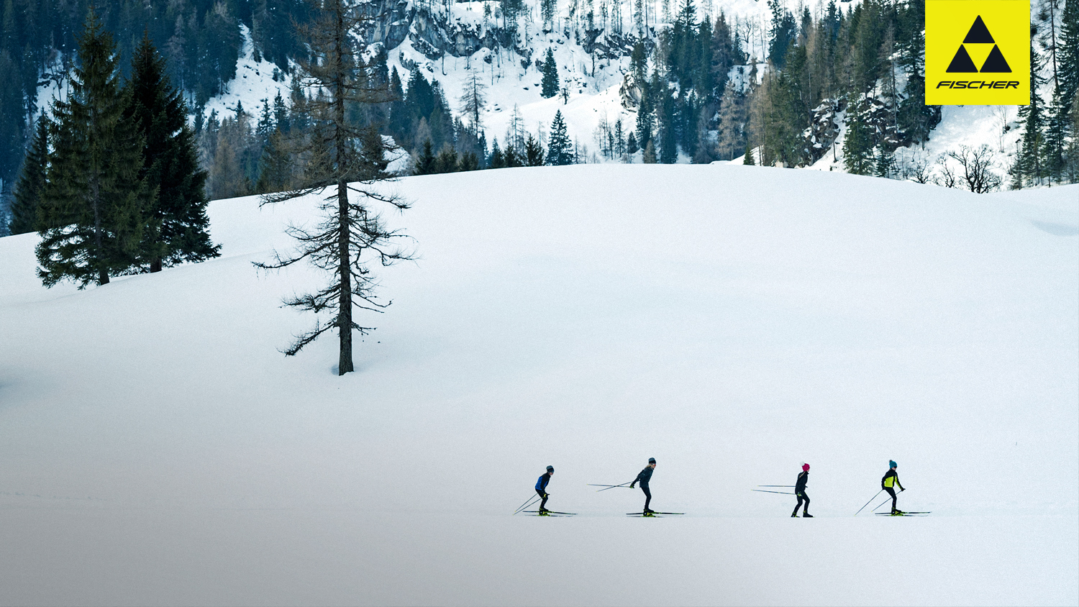
JUNIOR
МОДЕЛЬНЫЙ РЯД 19|20

Slide 22
МОДЕЛИ JUNIOR
RCS JUNIOR
SPRINT
Модельный ряд 19|20 // Nordic // Палки // Junior

Slide 23
RCS JUNIOR
2900
RCS JUNIOR
ПРЕИМУЩЕСТВА ДЛЯ ПОТРЕБИТЕЛЕЙ:
ИНФОРМАЦИЯ:
Спортивная алюминиевая модель для детей и подростков Износостойкая рукоятка Filled Cork с пробкой в зоне хвата. Гоночный темляк Race легко позволит освоить правильную лыжную технику. Большая гоночная лапка Race Lite Aero позволяет кататься в любых погодных условиях.
Идеальный выбор для будущих чемпионов.
Спортивная детская палка Гоночный удобный темляк Износостойкая пробковая рукоятка
Артикул: Z46319 Ростовка: 100-135 (интервал 5 см) Длина образцов: 120 см Древко: Алюминий Alu 6013 Диаметры: 16:9 мм Рукоятка: Filled Cork Grip Темляк: Race Strap Лапка: Race Lite Aero Big Basket Наконечник: Hardened steel
ОСНОВЫЕ ТЕХНОЛОГИИ:
Aluminium Shaft
Filled Cork Grip
Race Strap
Race Lite Aero Big
Модельный ряд 19|20 // Nordic // Палки // Junior

Slide 24
SPRINT
1900
SPRINT
ПРЕИМУЩЕСТВА ДЛЯ ПОТРЕБИТЕЛЕЙ:
ИНФОРМАЦИЯ:
Для самых маленьких лыжников. Универсальная алюминиевая палка с детской рукояткой из комфортного материала TPR. Широкий темляк Loop 30. Детская лапка Touring Kids. В маленьких ростовках (70-85 см) пластиковый наконечник у лапок.
Надежные для любых условий и многолетнего использования
Удобная детская рукоятка
Пластиковый наконечник в маленьких ростовках
Артикул: Z46419 Ростовка: 70-130 (интервал 5 см) Длина образцов: 100 см Древко: Алюминий Alu 6013 Диаметры: 13 мм Рукоятка: TPR junior Grip Темляк: Loop 30 Strap Лапка: Touring Kids Basket Наконечник: Hardened steel (для ростовок 90-130 см) Наконечник: Nylon (для ростовок 70-85 см)
ОСНОВЫЕ ТЕХНОЛОГИИ:
Aluminium Shaft
Модельный ряд 19|20 // Nordic // Палки // Junior

